Slide 1
Национальный проект «Цифровая образовательная среда»
27 августа 2019г., с. Бичура

Slide 2
Задача проекта
создание современной и безопасной цифровой образовательной среды, обеспечивающей высокое качество и доступность образования всех видов и уровней.

Slide 3
Цели проекта
150 образовательных организаций внедрят целевую модель образовательной среды в образовательных организациях, реализующих образовательные программы общего образования и среднего профессионального образования к концу 2024г. В 2019г. 25 образовательных организаций, по итогам федерального конкурса
100% образовательных организаций, реализующих основные и (или) дополнительные общеобразовательные программы к 2024г. Обновят информационное наполнение и функциональные возможности открытых и общедоступных информационных ресурсов (официальных сайтов в сети «Интернет»)

Slide 4
Цели проекта
50% педагогических работников общего образования, прошедших повышение квалификации в рамках периодической аттестации в цифровой форме с использованием информационного ресурса «одного окна» («Современная цифровая образовательная среда в Российской Федерации»), в общем числе педагогических работников общего образования к концу 2024г.
90% обучающихся по программе общего образования, дополнительного образования для детей и среднего профессионального образования, для которых формируется цифровой образовательный профиль и индивидуальный план обучения с использованием федеральной информационно-сервисной платформы цифровой образовательной среды, в общем числе обучающихся по указанным программам к концу 2024г.

Slide 5

IT-куб

Slide 6
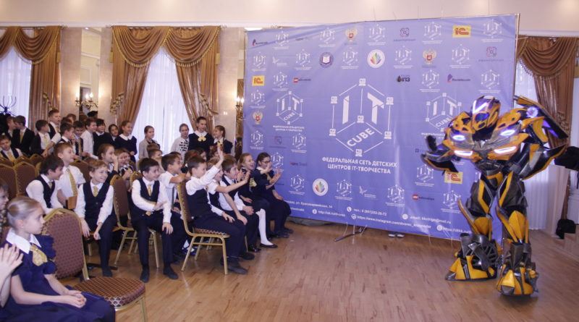
Центр цифрового образования IT-CUBE - площадка дополнительного образования и интеллектуального развития детей и подростков в сфере современных информационных и телекоммуникационных технологий

Slide 7
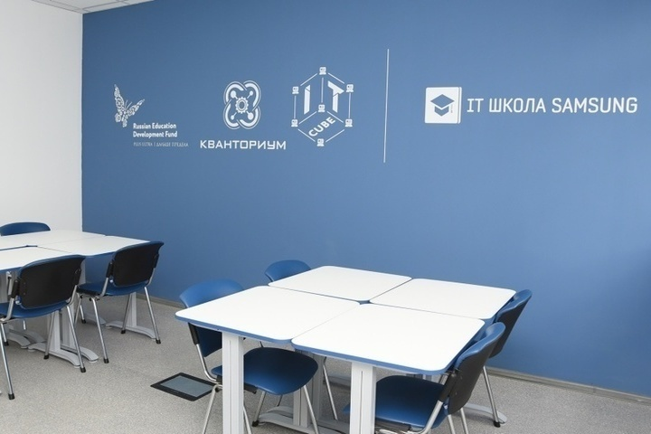
IT-CUBЕ создает условия для формирования у детей изобретательского мышления, используя современные образовательные технологии

Slide 8

«Точка роста»

Slide 9
«Точка роста»
создание условий для внедрения на уровнях начального общего, основного общего и (или) среднего общего образования новых методов обучения и воспитания, образовательных технологий, обеспечивающих освоение обучающимися основных и дополнительных общеобразовательных программ цифрового, естественнонаучного, технического и гуманитарного профилей
обновление содержания и совершенствование методов обучения предметных областей «Технология», «Математика и информатика», «Физическая культура и основы безопасности жизнедеятельности».

Slide 10
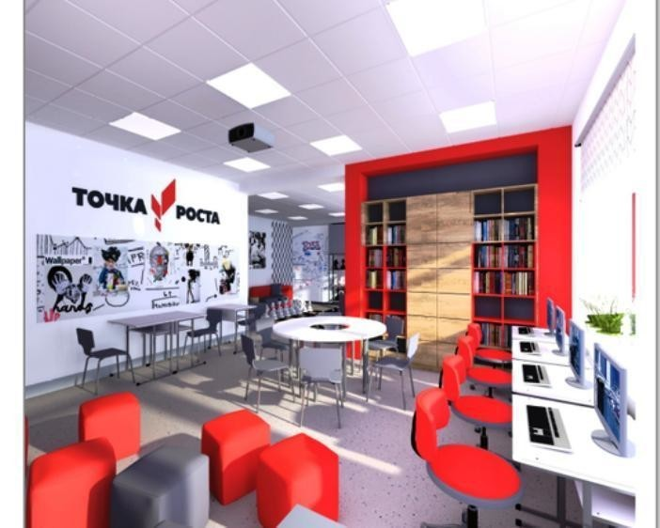
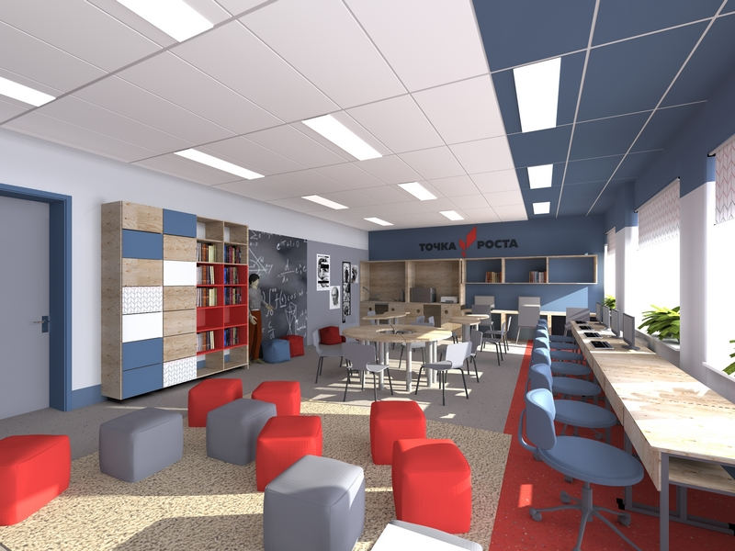
Примеры оформления кабинетов Центра «Точка роста»

Slide 11
Спасибо за внимание!

